Slide 1
ÉVALUATION INDIVIDUALISATION
UGO LAMARE – 2007
SAISON 2026/2027

Slide 2

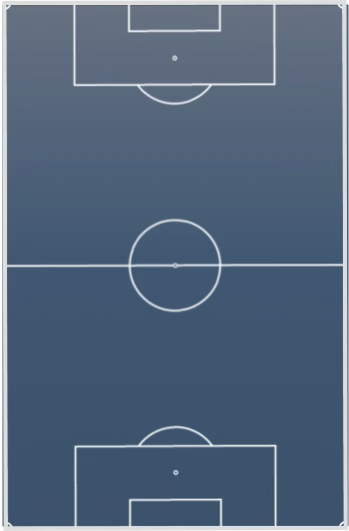




FICHE JOUEUR
FICHE SAISON
PROJECTION CARRIÈRE
G
MIN’
T / R
B / A
CJ / CR
SÉLÉCTION
Hors compétitions officielles
DATE DE NAISSANCE
25.07.2007
TECHNIQUE OFF
TECHNIQUE DEF
TACTIQUE
PIED FORT
Gauche
1ère pression sans se faire éliminer
Compréhension des espaces à utiliser
Finition
Marquage / Démarquage
TAILLE
193.8cm
Jeu aérien
Fermer les lignes de passe
Qualité de la 1ère touche
Cadrage porteur
Déplacement dans la surface
POIDS
83.2Kg
Qualité de la conduite de balle/Fixation
Jeu dos au but / Protection
Technique sous pression
Attaque de la profondeur
PROJECTION CLUB
Avant dernière et dernière passe
Changement de statut
Qualité de remise
Qualité et timing des appels
L1 OM
Vitesse d’enchainement
PRÊT
VENTE %

